Slide 1
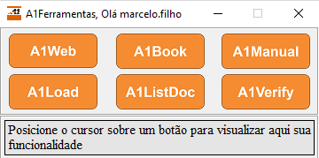
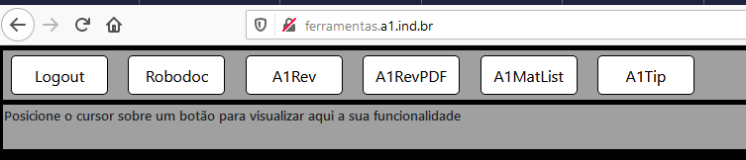
Tela inicial para a seleção da ferramenta.
Abre as ferramentas que foram migradas para WEB

Slide 2
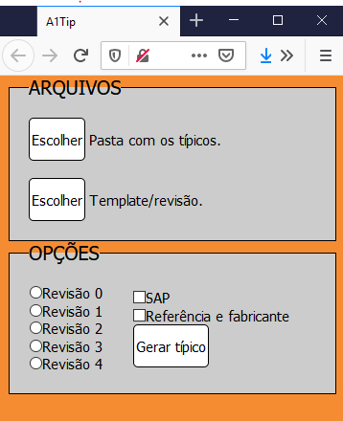
Será necessário colocar todos os arquivos .dwg e/ou .xlsx em uma mesma pasta para que o arquivo de materiais seja gerado. É recomendado executar o AutoCAD na mesma versão em que os arquivos foram criados para agilizar o processo de cálculo.
Abre o explorador de arquivos no modo seleção de pasta e
busca por arquivos .dwg e arquivos .xlsx com listas de materiais.
SAP = Código do cliente.
REF e FAB = Referência ao fabricante.
Seleção da revisão atual.
Gera a lista de típicos.
Abre o explorador de arquivos no modo seleção de arquivo,
Um template padrão será utilizado caso um arquivo não seja selecionado.
A barra de progresso do cálculo dos materiais é exibida em outra aba.

Slide 3
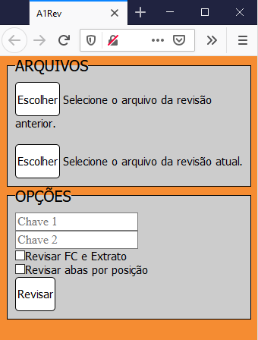
A seleção das chaves determina o resultado final, linhas novas e valores novos são pintados de amarelo, linhas apagadas são pintadas de vermelho e adicionadas ao final do arquivo.
Abre o explorador de arquivos no modo seleção de arquivo. Selecione o arquivo anterior a revisão atual.
Abre o explorador de arquivos no modo seleção de arquivo. Selecione o arquivo da revisão atual.
Coluna secundária sem repetição de valores, usada quando existir repetição de valores na coluna principal.
Coluna principal com ou sem repetição de valores. Ex: B
Caso as abas estejam em sequência.
Gera o arquivo revisado.
Para listas da controladoria.
Controladoria: Opção para comparação entre FC e extrato, o arquivo deve ficar no local da revisão atual.
Outra lista: Opção para comparação entre revisão anterior e revisão atual.

Slide 4
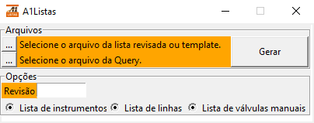
O arquivo de listas deve ter a planilha que foi selecionada e a query o número de colunas correta.
Abre o explorador de arquivos no modo seleção de arquivo.
Gera o arquivo de listas.
Número da revisão.
Seleção do tipo de lista.
Tipo de lista | Colunas da query
Instrumentos | 44
Linhas | 27
Válv. Manuais | 18
Se o número de colunas for diferente, ocorrerão erros de diversas ordens e esses não serão corrigidos.

Slide 5
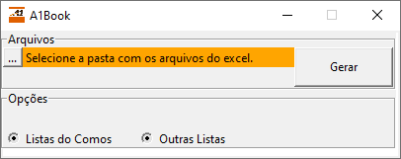
Abre o explorador de arquivos no modo seleção de arquivo.
Junta todos arquivos em um só.
Lista do comos em que as abas são renomeadas.
Outros arquivos.

Slide 6
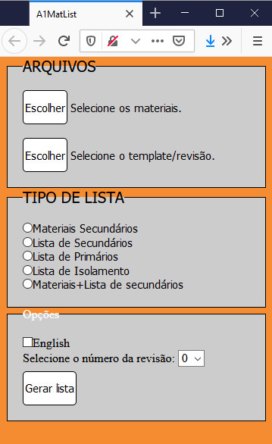
Abre o explorador de arquivos no modo seleção de pasta e busca por arquivos .txt ou .csv com listas de materiais.
Progresso do cálculo dos materiais é exibido em outra instância.
Abre o explorador de arquivos no modo seleção de arquivo
Opções do tipo de lista de materiais
Seleção da revisão atual.
Lista em inglês
Gera o arquivo da lista selecionada.

Slide 7
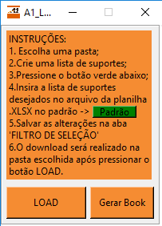
O a1load se inicia com a seleção da pasta na qual os docs zipados serão baixados. Não há barra de progresso, o app avisa quando termina as operações
Abre um arquivo Excel com o padrão correto para download.
Siga as instruções
Após alterar a planilha padrão, com a lista de suportes definida para o book, as correlações serão feitas e será possível pressionar LOAD para então fazer todos os downloads
Pede ao usuário um arquivo PDF de capa e mescla com os demais pdfs da pasta A1_LOAD+nome/

Slide 8
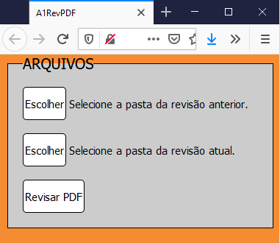
Compara dois arquivos em .jpg, ao final retorna marcações em azul.
Abre o explorador de arquivos no modo seleção de pasta.
Revisa os arquivos
Indicador do arquivo que está sendo processado
Os arquivos devem seguir o formato de fluxograma tag-revisão ex: FLX.0001-rev0

Slide 9
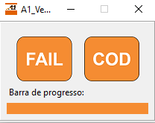
Quando o programa termina, uma mensagem de conclusão aparece e um arquivo .txt é gerado na pasta escolhida com os nomes dos Isométricos que apresentam falha
Revisa uma lista de Isométricos em PDF utilizando processamento digital de imagens para procurar a palavra ‘FAIL’ no canto superior esquerdo do documento. Basta um click no botão e apontar o diretório no qual os arquivos se encontram.
Verifica se o código dos itens vieram zerados nos isométricos. Mais detalhes estão no próximo slide.
A barra de progresso passa por etapas distintas dependendo da função:
FAIL: Cerca de 20 segundos/item
Apenas a sequencia de verificação do texto ‘FAIL’ no corpo do isométrico.
COD:
1. Triagem dos documentos;
2. Conversão DWG → PDF;
3. Verificação dos PDFs por OCR.

Slide 10


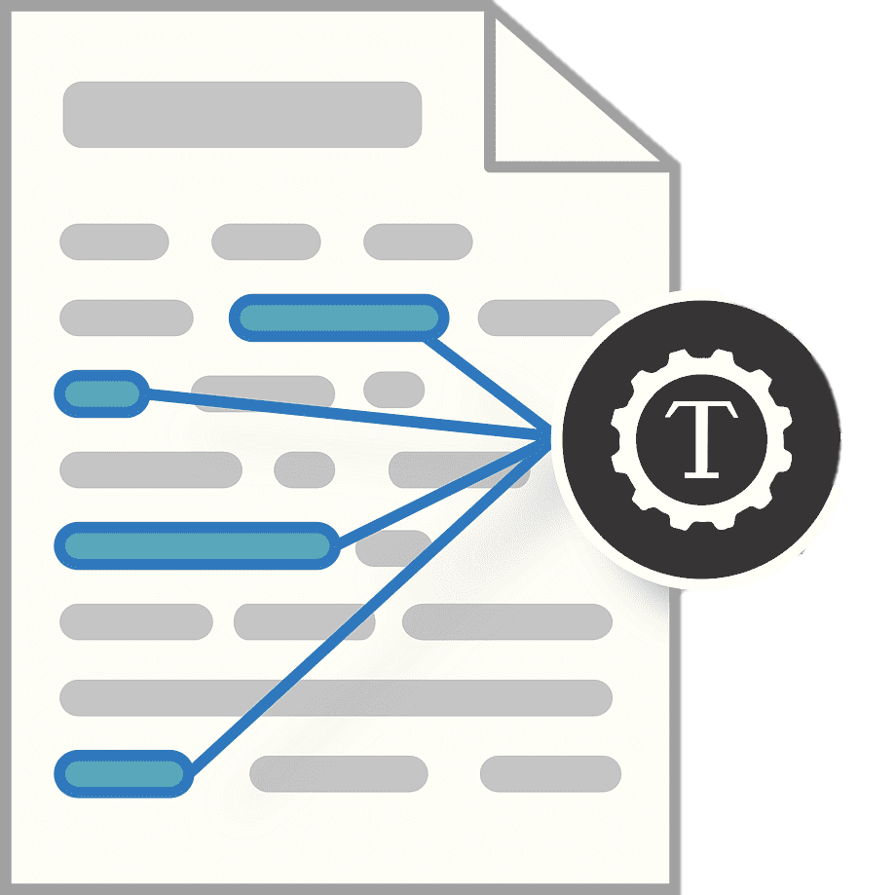







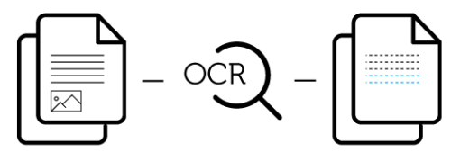
A1Verify
Conexão DraftSight e conversão DWG para PDF
Processamento do texto para formato digital + análises
Download e descompactação manual
1
2
3
4
5
Triagem dos arquivos
Conversão de PDF para imagem e execução do OCR
Relatório Final

Slide 11
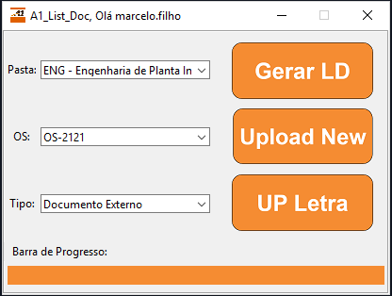
Esse botão descompacta as GRs e faz triagem dos documentos, classificando-os em:
Novos: Não cadastrados no DB greendocs;
Cadastrados: Cujo cadastro foi encontrado com qualquer um dos três códigos da GR, tais documentos são atualizados no greendocs automaticamente nesse instante.
Cadastrados com revisão Letra: Arquivos cuja revisão é uma letra e deve ser incrementado como ‘x.1’.
Ver_menor: Aqueles que apresentam revisão menor ou igual a do greendocs (ex: doc de revisão 5 na GR e 7 no greendocs, pode ser obsoleto ou não, então é alocano nessa LD).
Criando assim LDs únicas com todos os docs.
Usuário e senha para autenticação no Greendocs:
P:/PRJ/GI/6_GREENDOCS/INSTRUÇÕES/greendocs.txt
P:/APL/SEA/A1Ferramentas/greendocs.txt
Deve-se escolher a pasta (como no Greendocs), o número da OS e o tipo do item que está sendo processado.
Faz upload das LDs de documentos com revisão menor ou igual a do greendocs, caso desejado pela LD_REV_MENOR_+num_gr.
Barra de Progresso: Apresenta um status por GR processada, Ex: Casa hajam 5 GRs com uma quantidade de documentos cada, ela irá rodar 5 vezes, apresentando os status de cada GR, uma por vez.
Tal botão permite o upload dos arquivos de LD que apresentem revisão comentada no greendocs, linhas de documentos não desejados para atualização devem ser deletadas, para que apenas as linhas restantes no documento selecionado sejam inseridas.
Esses dados estão cadastrados e podem ser manipulados em uma planilha do Excel (a1_list_doc), na pasta: P:\APL\SEA

Slide 12
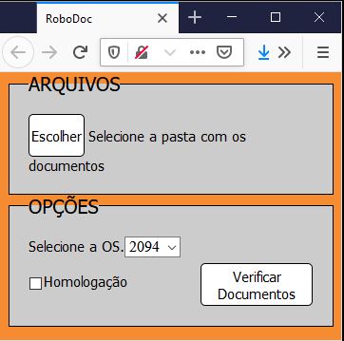
Indica o horário da próxima verificação do A1ROBODOC
Uma rotina faz com que todos os documentos da pendência no Greendocs são processados a cada 20 minutos e dispara um relatório por e-mail com todos os documentos verificados.
Selecione a os dos arquivos que serão processados pelo RoboDoc.
Botão para verificar os documentos selecionados
Apenas para testes em um ambiente distinto.

Slide 13
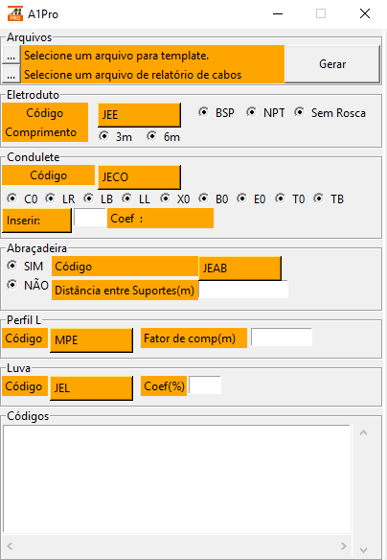
Será necessário um arquivo de relatório de cabos do A1Cabos para gerar a lista de materiais.
Abre o explorador de arquivos no modo seleção de arquivo,
um template padrão será utilizado caso um arquivo não seja selecionado.
Gera a lista de materiais.
Abre o explorador de arquivos no modo seleção de arquivo.
Opções para eletroduto.
Opções para condulete.
Insere o valor digitado no condulete selecionado.
Opções para abraçadeira.
Opções para Perfil L.
Opções para luva.
Uma lista com as próximas letras irá aparecer ao preencher as opções para um material e clicar em seu código.
Opções de códigos.
Para completar o código é necessário clicar em uma opção na lista de códigos e depois clicar no material para confirmar.

Slide 14
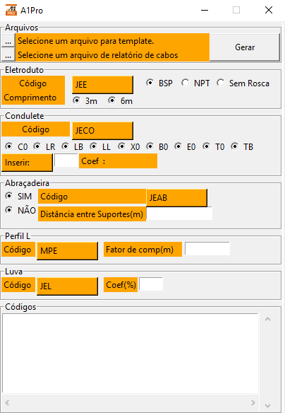

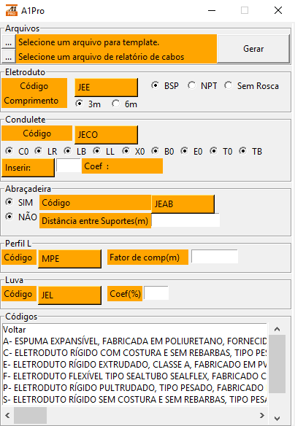
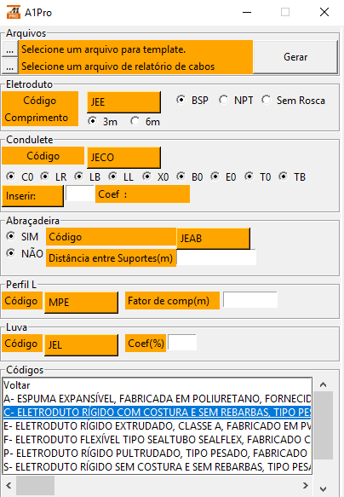
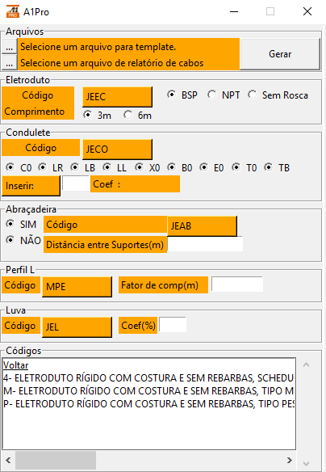
Sequência para completar a letra do material.

Slide 15
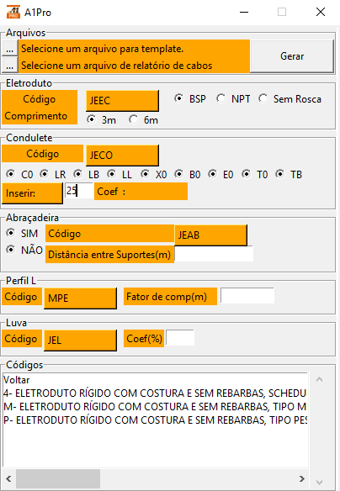

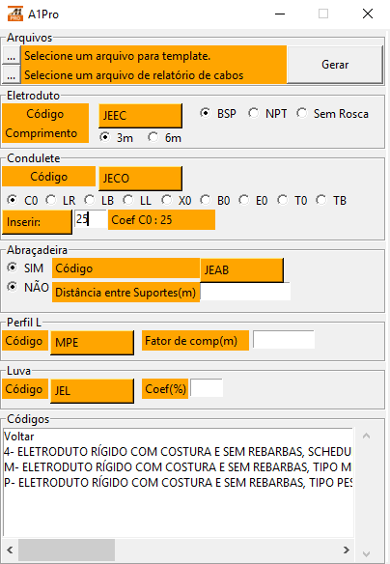
Sequência para inserir condulete.

